Slide 1


Loan Risk Prediction Based on Customer
Final Project by Nevorya - Data Science Batch 51 by Rakamin Academy

Slide 2








Anggota Kelompok:
YULISNAWATI
Project Manager
HAFIZ KAMALUDDIN
Data Engineering
DANIEL TOBY S.
Data Scientist
DEA ARIGHIE P.
Data Analysis

Slide 3
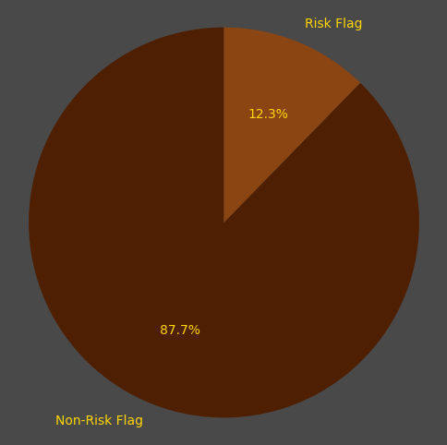
Problem Statement
Suatu perusahaan memiliki permasalahan dalam mengelola risiko kredit (Non-Performing Loan/NPL) yang mencapai 12,3%. Angka ini jauh melampaui yang sudah ditetapkan oleh Otoritas Jasa Keuangan (OJK), yaitu di bawah 5%.
Dataset yang digunakan adalah dataset “Loan Prediction Based on Customer Behavior” karena sangat relevan dengan permasalahan yang ada, terutama pada manajemen risiko kredit. Dataset ini juga mencakup informasi demografis, ekonomi dan sosial individu yang sangat berguna dalam penilaian risiko pinjaman atau kredit.

Slide 4





Kerugian Finansial
Gagal bayar berdampak langsung pada kerugian keuangan institusi.
Peningkatan Non-Performing Loans
Semakin tinggi rasio NPL, semakin besar pula indikasi lemahnya kualitas portofolio kredit.
Peningkatan Suku Bunga bagi Nasabah Lain
Untuk menutupi potensi kerugian, institusi mungkin menaikkan suku bunga, sehingga membebani nasabah lain.
WHY?
Hal ini merupakan problem bagi perusahaan keuangan, ketika nasabah gagal memenuhi kewajiban pembayaran pinjaman, kondisi tersebut menimbulkan risiko yang signifikan bagi perusahaan. seperti

Slide 5
Goals, Objectives, Business Metric
Goals | Objectives | Business Metric
Tujuan utama kami adalah untuk Mengoptimalkan proses pengambilan keputusan dalam persetujuan pinjaman dengan lebih akurat dan efisien, serta meminimalkan kemungkinan gagal bayar | Memberikan penawaran produk keuangan dengan menggunakan generative AI Membangun Model Machine Learning untuk memprediksi risiko kredit. Mengidentifikasi faktor-faktor yang mempengaruhi risiko gagal bayar pinjaman | Penurunan tingkat kredit macet menjadi dibawah standar NPL yang ditetapkan OJK yakni 5%

Slide 6
Exploratory Data Analysis

Slide 7
Dataset Exploration
Dataset Exploration dilakukan untuk memahami dataset, menemukan pola, serta hubungan antar fitur. Dari hasil eksplorasi, dapat disimpulkan beberapa hal penting:
Risk_Flag adalah target variable untuk klasifikasi (0 = rendah risiko, 1 = tinggi risiko).
Dataset terdiri dari 252.000 data dengan 13 kolom, tanpa missing value. Terdapat kombinasi fitur numerik (seperti Income, Age, Experience) dan kategori (seperti Profession, House_Ownership, Married/Single).
Beberapa fitur mencerminkan stabilitas finansial dan gaya hidup, yang berpotensi berpengaruh terhadap risiko.
Data columns (total 13 columns):
# Column Non-Null Count Dtype
--- ------ -------------- -----
0 Id 252000 non-null int64
1 Income 252000 non-null int64
2 Age 252000 non-null int64
3 Experience 252000 non-null int64
4 Married/Single 252000 non-null object
5 House_Ownership 252000 non-null object
6 Car_Ownership 252000 non-null object
7 Profession 252000 non-null object
8 CITY 252000 non-null object
9 STATE 252000 non-null object
10 CURRENT_JOB_YRS 252000 non-null int64
11 CURRENT_HOUSE_YRS 252000 non-null int64
12 Risk_Flag 252000 non-null int64

Slide 8
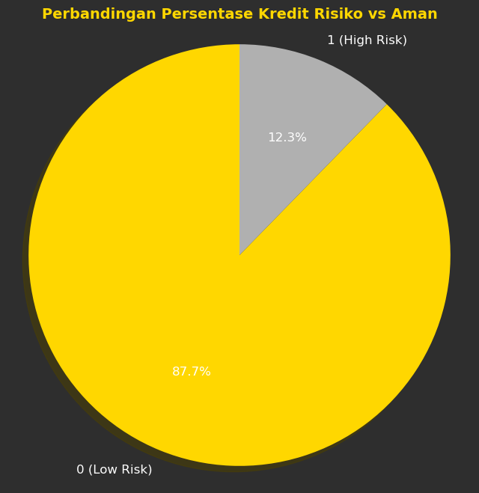
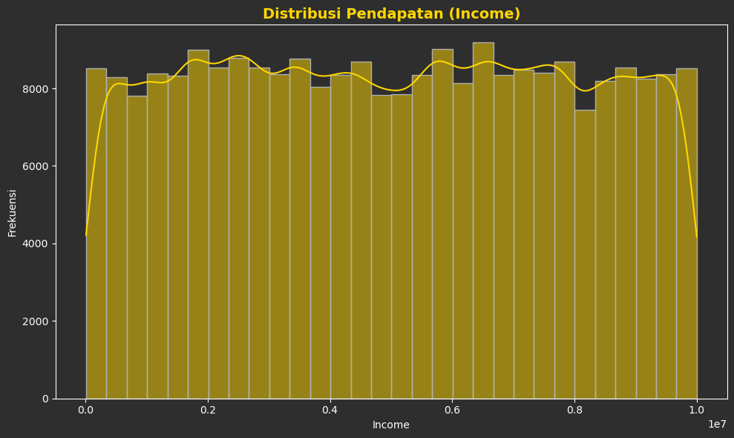
Distribusi Data
Berdasarkan pie chart berikut, didapatkan bahwa distribusi nilai unik pada target sangat timpang dimana nilai 0 atau false lebih dominan daripada nilai 1 atau true
Distribusi income: Terlihat cukup merata yang menunjukkan bahwa pendapatan tersebar secara luas di populasi data.

Slide 9
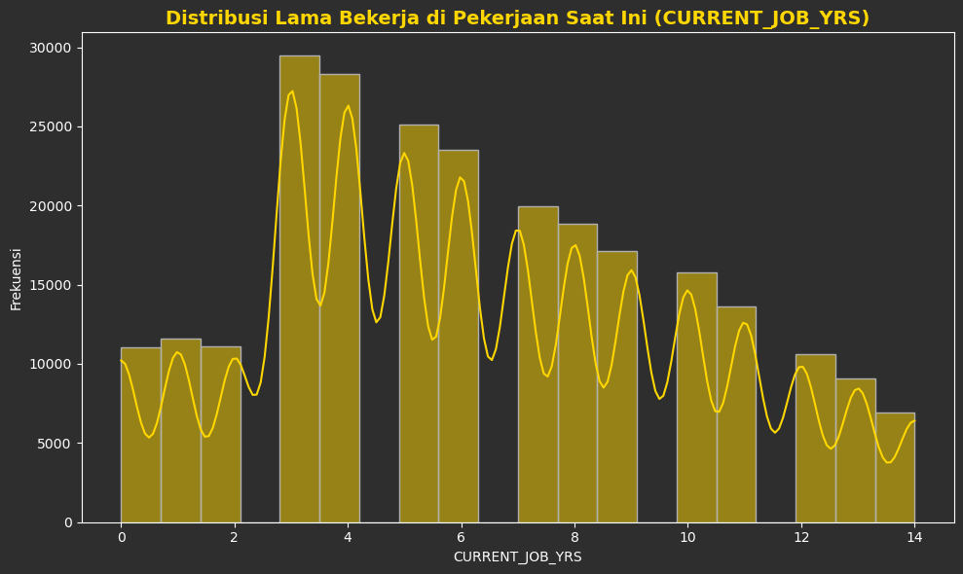
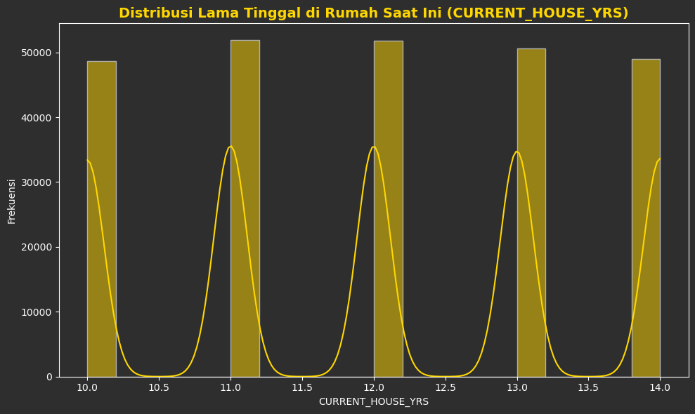
Distribusi Data
Lebih banyak terkonsentrasi di angka yang lebih rendah, menunjukkan bahwa sebagian besar orang memiliki masa kerja yang relatif singkat.
Ada pola berkala yang muncul (10, 12, 14 tahun) yang mungkin terkait dengan kebijakan kredit perumahan atau tren perpidahan rumah.

Slide 10
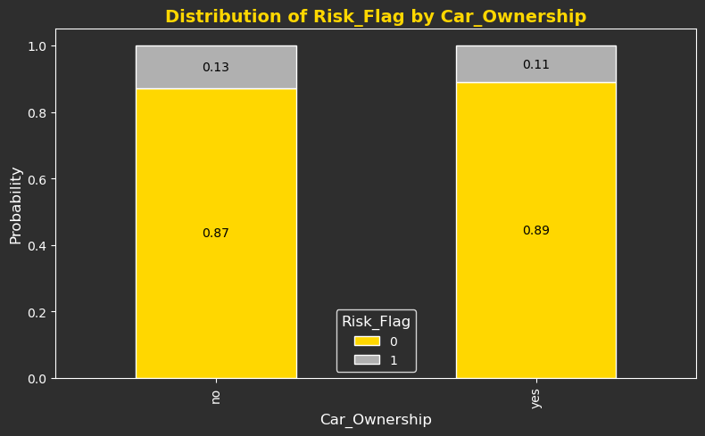
Risk Berdasarkan Kepemilikan Mobil
Mayoritas pada kedua kategori (punya/tidak punya mobil) memiliki risiko rendah.
Selisih Risk_Flag = 1 hanya 2% → pengaruh kecil terhadap risiko.
Fitur ini kurang signifikan secara mandiri dalam prediksi risiko.

Slide 11
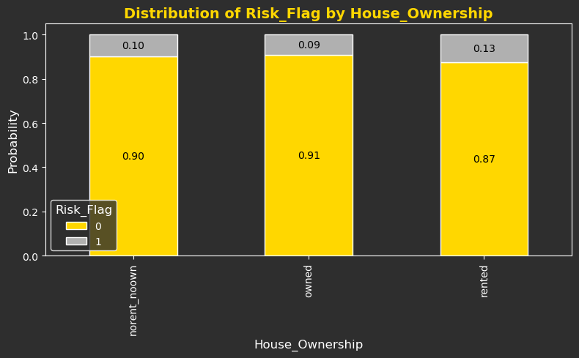
Risk Berdasarkan Kepemilikan Rumah
Semua kategori menunjukkan dominasi risiko rendah.
Perbedaan proporsi Risk_Flag = 1 kecil (antara 9%–13%).
Kepemilikan rumah tidak terlalu menentukan tingkat risiko.

Slide 12
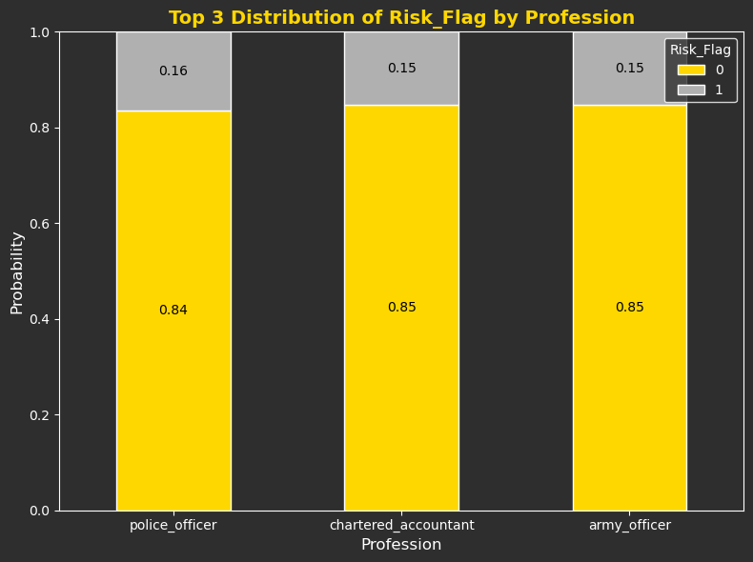
Risk Berdasarkan Profesi
Kesimpulan Dari analisis proporsi Risk_Flag = 1, ditemukan bahwa:
Police Officer memiliki persentase risiko kredit tertinggi (16%) dibandingkan profesi lain.
Diikuti oleh Chartered Accountant dan Army Officer (masing-masing 15%).
Temuan ini dapat menjadi pertimbangan dalam pengambilan keputusan risiko kredit berdasarkan jenis profesi.

Slide 13
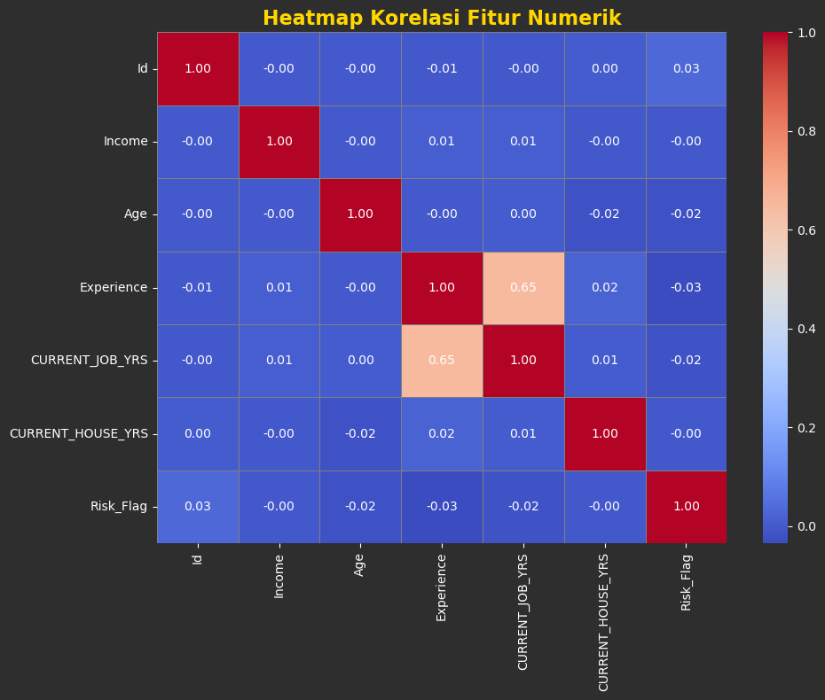
Heatmap Korelasi Data Numerik
Korelasi rendah dengan Risk_Flag: Semua variabel numerik (Income, Age, Experience, dll.) memiliki korelasi lemah dengan Risk_Flag, menunjukkan bahwa faktor-faktor ini tidak berpengaruh besar terhadap risiko.
Korelasi kuat antara Experience dan CURRENT_JOB_YRS (0.65): Semakin lama bekerja, semakin banyak pengalaman.
Tidak ada korelasi antara Income dengan faktor lain: Pendapatan tidak terkait signifikan dengan Age, Experience, atau Risk_Flag.

Slide 14
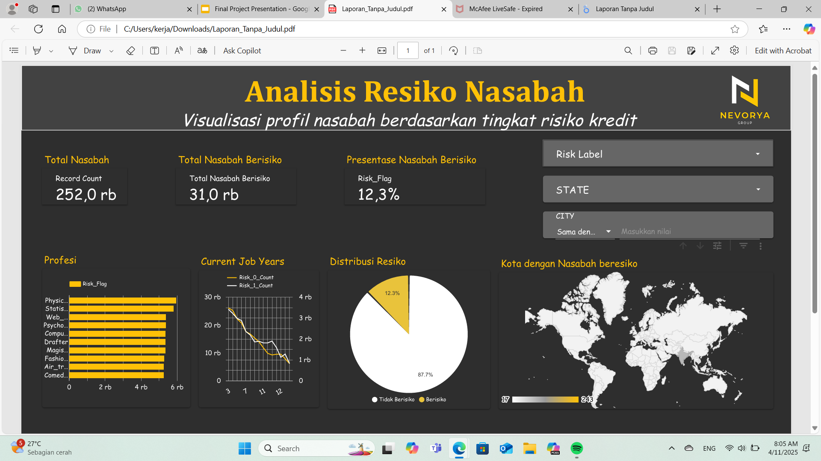
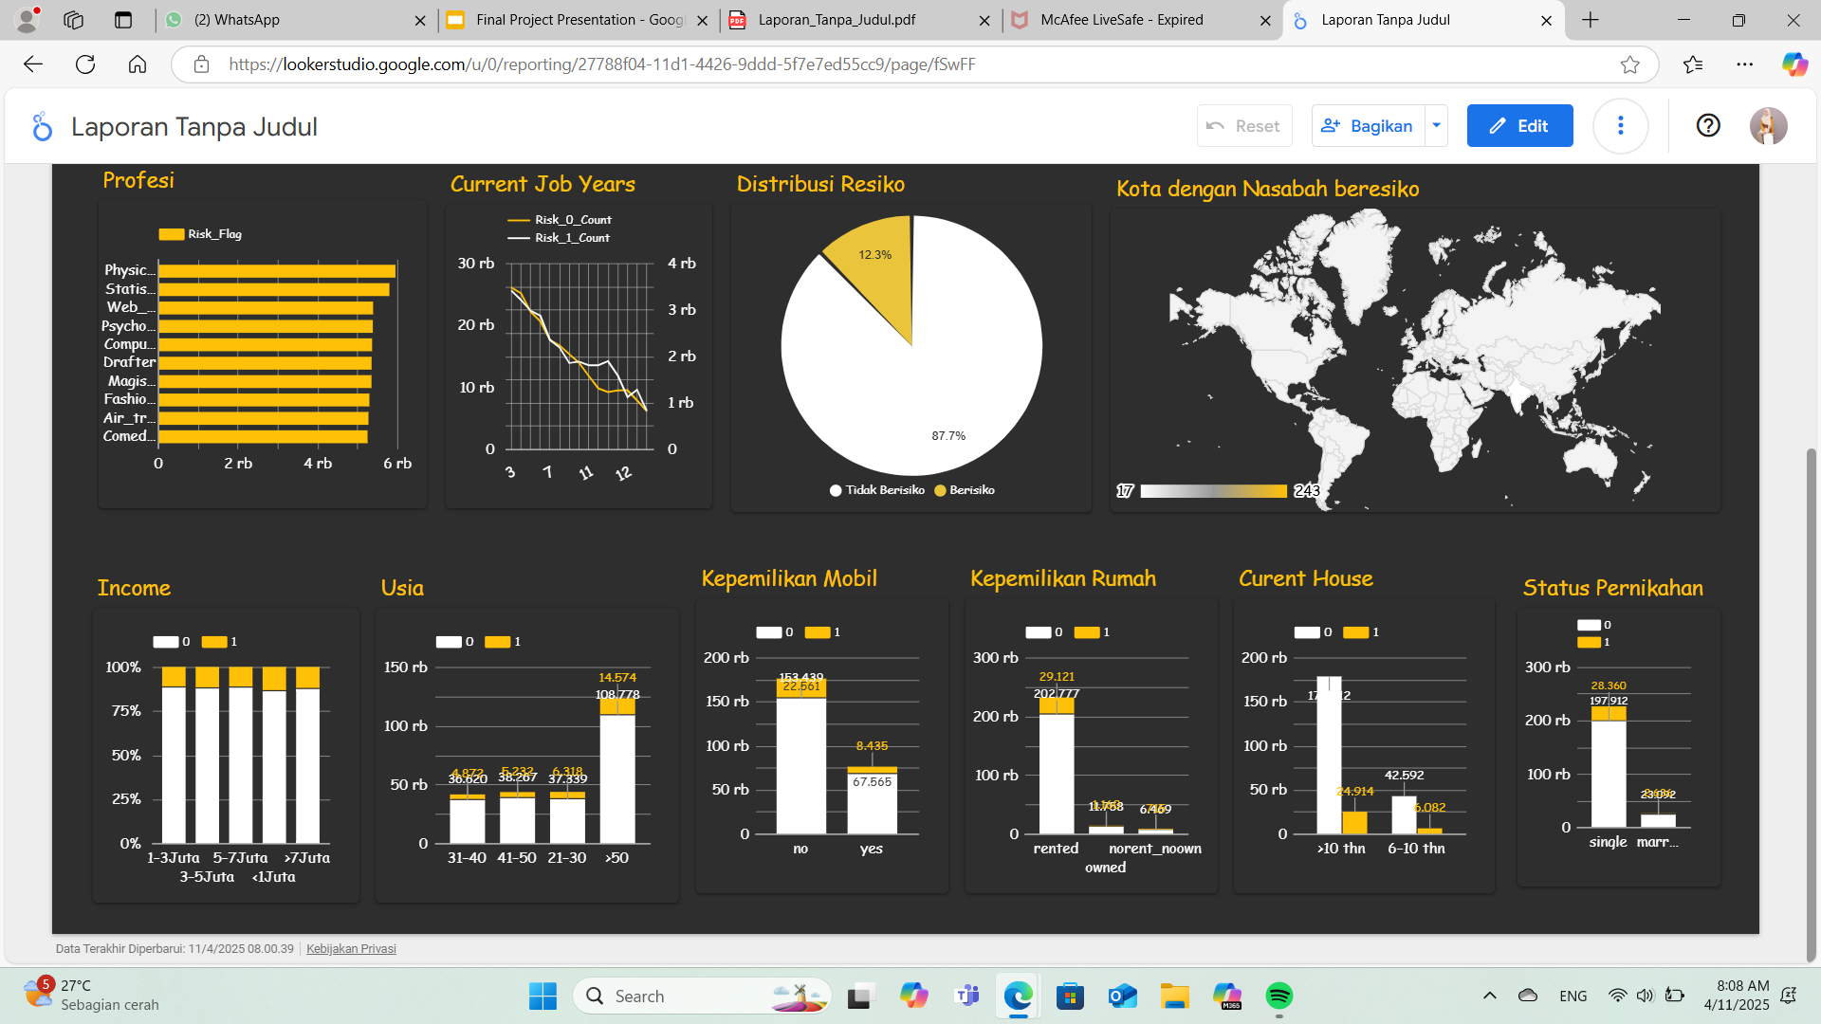
Visualisasi Looker
https://lookerstudio.google.com/s/pl8EjS1I3S4

Slide 15
Data Pre-Processing and Feature Engineering

Slide 16
Handling Outlier
Handling duplicate
Encode
Handling Imbalance Data
Data Pre-Processing
Proses data preprocessing sangat penting dalam proyek data science, karena data mentah biasanya belum siap digunakan langsung untuk modeling. Melalui preprocessing, kita bisa membersihkan data dari error, mengatasi data yang hilang atau duplikat, serta mengelola outlier yang bisa mengganggu hasil model.
Handling Inconsistent Data

Slide 17
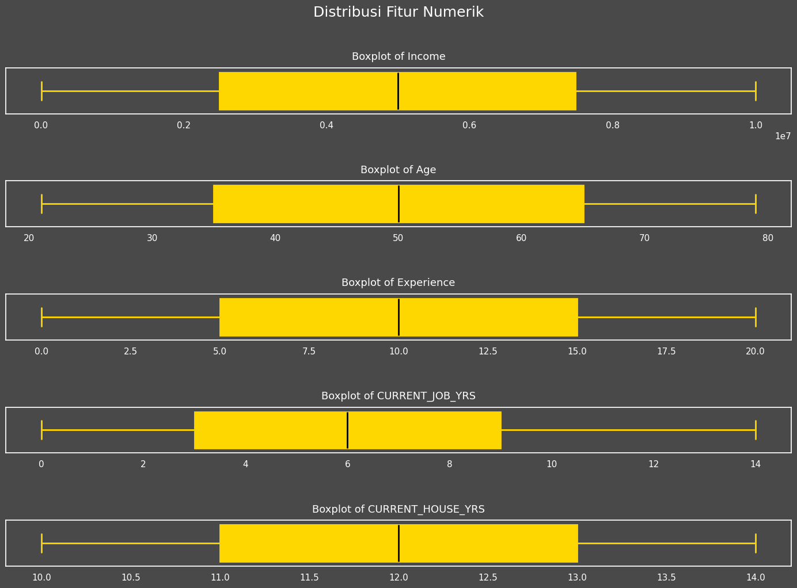
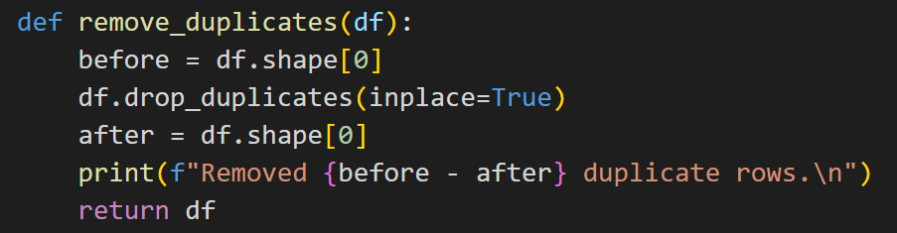
Handling Outlier & Duplicate
Berdasarkan box plot yang didapatkan, data sudah bersih dan terlihat tidak adanya outlier pada setiap feature numerik yang ada pada dataset
Selain itu dengan fungsi diatas kita melakukan penghapusan pada data yang duplikat

Slide 18
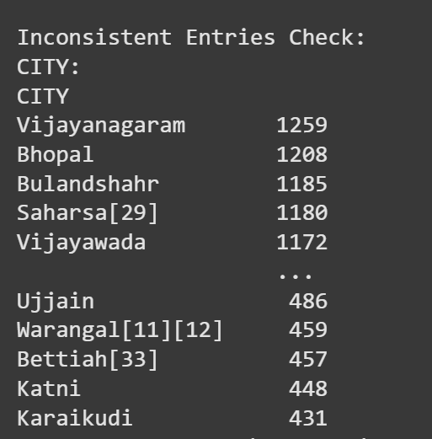
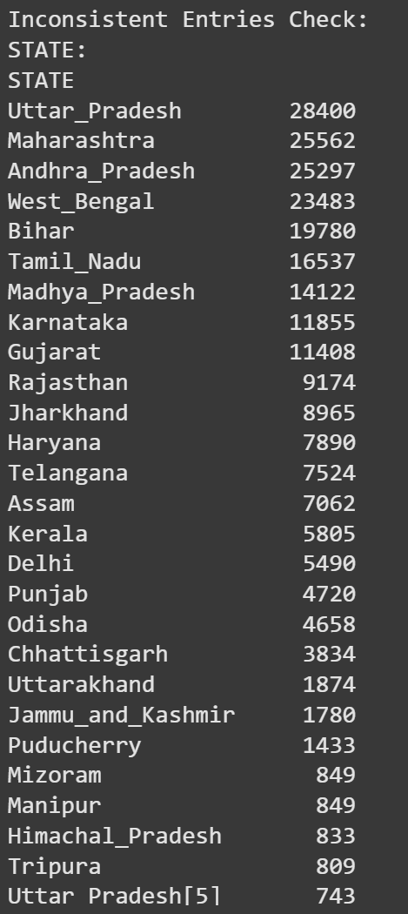
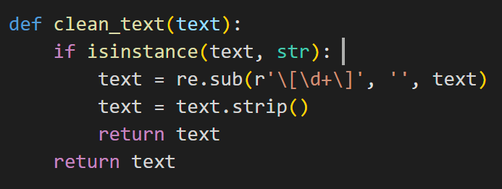
Handling Inconsistent Data
Terdapat inconsistency data pada feature CITY dan STATE, dimana pada nama city dan state mengandung format “..[11]”
hal ini dapat menyebabkan 1 nama lokasi sebagai dua entitas yang berbeda. Maka dari itu kita melakukan handling inconsisten data untuk feature CITY dan STATE

Slide 19
Feature Engineering
age_group
Penambahan feature “age_group” dilakukan untuk mengelompokkan nilai umur ke dalam kategori seperti young, adult, middle_aged, dan senior. Tujuannya adalah untuk menyederhanakan data numerik menjadi bentuk kategorikal yang lebih mudah dianalisis dan diinterpretasikan
Rentang Umur | Label
<25 | young
25 - 39 | adult
40 - 59 | middle_aged
60 ≥ | senior

Slide 20
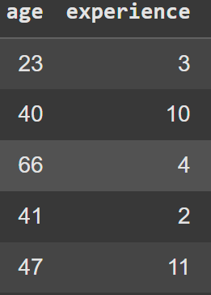
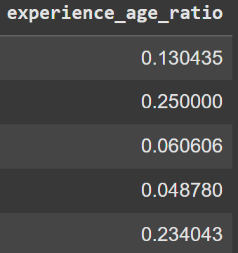
Feature Engineering
2. experience_age_ratio
Penambahan feature “experience_age_ratio” dilakukan untuk merepresentasikan proporsi pengalaman kerja seseorang terhadap usianya. Rasio ini memberikan insight seberapa besar bagian hidup seseorang yang telah dihabiskan untuk bekerja

Slide 21
Encoding Data
Label Encoding pada feature “Married/Single”, “House_Ownership”, “Car_Ownership” dan “age_group”
Married/Single |  | House_Ownership |  | Car_Ownership |  | age_group
married | 1 | rented | 2 | no | 1 | adult | 0
single | 0 | owned | 1 | ye | 0 | middle_aged | 1
 |  | norent_noown | 0 |  |  | senior | 2
 |  |  |  |  |  | young | 3

Slide 22
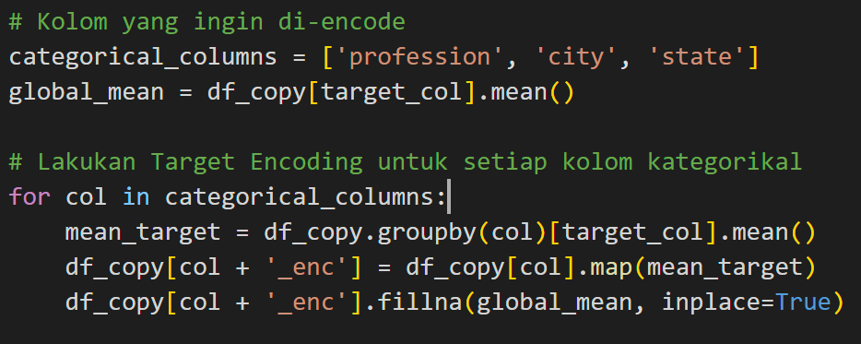
Encoding Data
2. Target Encoding pada feature “profession, “state”, dan “city”
Target encoding digunakan pada kolom kategorikal seperti profession, city, dan state untuk mengubah nilai kategori menjadi representasi numerik berdasarkan rata-rata target (risk_flag) pada masing-masing kategori.
Kita tidak menggunakan one-hot encoding, karena bisa menambah dimensi secara signifikan terutama jika jumlah kategori banyak, dengan menggunakan target encoding tetap efisien karena hanya menghasilkan satu kolom numerik per fitur.

Slide 23
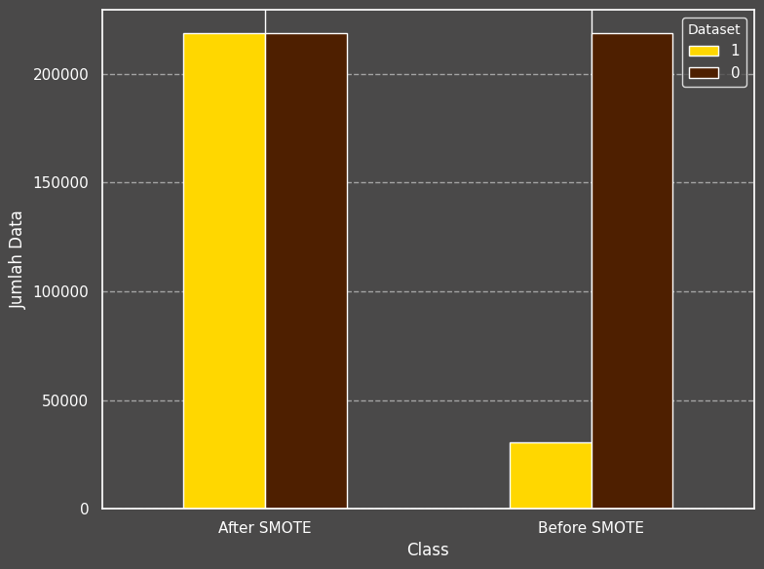
Handling Imbalance Data
SMOTE(Oversampling)
Before SMOTE | After SMOTE
218490 | 218490
30568 | 218490
Penanganan yang paling direkomendasikan adalah menggunakan oversampling. Teknik ini dapat meningkatkan jumlah untuk
kelas yang minoritas
Hal ini dilakukan untuk menghindari akurasi tinggi pada kelas mayoritas namun performa buruk pada prediksi kelas minoritas

Slide 24
Methodology/Approach

Slide 25




Model Selection
 | Regresi Logistik | Random Forest | SVM | XGBoost | AdaBoost | Gradient Boosting
Accuracy | 0.62 | 0.92 | 0.87 | 0.89 | 0.88 | 0.88
Precision | 0.17 | 0.58 | 0.00 | 0.63 | 0.00 | 0.82
Recall | 0.56 | 0.99 | 0.00 | 0.25 | 0.00 | 0.01
f1-score | 0.27 | 0.73 | 0.00 | 0.36 | 0.00 | 0.03
Roc Auc | 0.63 | 0.96 | 0.49 | 0.89 | 0.70 | 0.78

Slide 26
Model Selection
Kami memilih Model Random Forest karena:
Setelah kami mencoba melatih data dengan model Regresi logistik, SVM, Random Forest, XGBoost, GradientBoosting. Hasilnya menunjukkan bahwa Random forest memiliki performa model terbaik. dengan Recall: 0.99 dan F1 Score= 0.73 serta ROC AUC: 0.96.
Recall 0.99 bermakna bahwa 99% data berhasil diklasifikasikan dengan benar oleh model.
ROC AUC = 0.96 menunjukkan bahwa model mampu membedakan antara kelas positif dan negatif . model sangat baik dalam membedakan kedua kelas secara umum.

Slide 27
Mengapa memilih model ini?
Berdasarkan Permasalahan Bisnis
Masalah bisnis yang ingin kami pecahkan adalah prediksi risiko kredit (credit risk prediction), yaitu mengklasifikasikan apakah seseorang berpotensi menjadi nasabah yang berisiko gagal bayar atau tidak. Ini merupakan masalah klasifikasi biner (berisiko = 1, tidak berisiko = 0), dan keputusan dari model ini sangat berdampak pada strategi pemberian pinjaman.
Dalam konteks ini, kesalahan dalam memprediksi nasabah yang berisiko tinggi sebagai tidak berisiko (false negative) bisa menimbulkan kerugian finansial besar bagi perusahaan. Oleh karena itu, diperlukan model yang akurat, andal, dan mampu menangkap pola kompleks antar fitur .
Random forest merupakan model terbaik yang bisa membantu perusahaan dalam menyelesaikan masalah tersebut

Slide 28
Mengapa memilih model ini?
Berdasarkan Karakteristik Data
Karakteristik data:
Terdiri dari fitur numerik dan kategorikal, dan struktur datanya tabular
Dataset berisi klasifikasi biner seperti prediksi risk_flag (beresiko atau tidak).
Dataset memiliki kombinasi fitur numerik dan kategorikal serta struktur data tabular.
Dataset tidak seimbang/imbalance /jumlah kelas berisiko lebih sedikit dibanding yang tidak beresiko.
Jadi, Random forest merupakan model yang cocok dari segi karakteristik data. dan memiliki performa baik untuk masalah klasifikasi. Random forest tahan terhadap overfitting dan mudah diinterpretasi. model ini juga dapat memberikan informasi penting tentang fitur-fitur yang paling berpengaruh, yang sangat berguna untuk mendukung pengambilan keputusan bisnis.

Slide 29
Explain how you split the data into training, validation and test sets?
Dalam proyek ini kami menggunakan file:
a.Training Data.csv sebagai data pelatihan digunakan untuk melatih model agar dapat mengenali pola dari data.
b. Test Data.csv sebagai data pengujian untuk melakukan penyetelan parameter (hyperparameter tunning) dan mengevaluasi performa model selama proses pelatihan , agar tidak terjadi overfitting.
c. sample prediction dataset.csv sebagai data sampel untuk pengujian prediksi model untuk mengukur performa akhir model.
Proporsi pembagian data
Split 70% training dan 30% sisanya (validation + test).
train_data, temp_data = train_test_split(data, test_size=0.30, random_state=42, stratify=data['label'])

Slide 30
Explain how you split the data into training, validation and test sets?
Kami menerapkan metode k-Fold Cross Validation (dengan k = 5) pada data pelatihan. Metode ini memungkinkan model dilatih dan divalidasi secara bergantian pada beberapa subset dari data pelatihan, sehingga hasil evaluasi dapat digeneralisasi dengan baik.
Data pengujian disimpan secara terpisah dan hanya digunakan satu kali pada akhir proses, untuk mensimulasikan kinerja model terhadap data yang benar-benar belum pernah dilihat sebelumnya.

Slide 31
Model Evaluation and Result

Slide 32
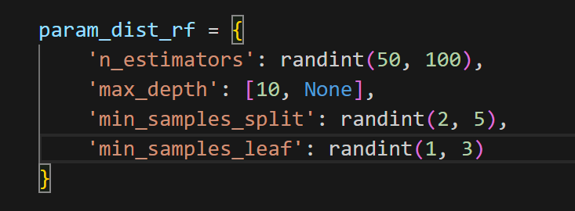
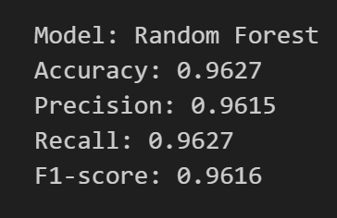
Model Tuning dan Optimization
hyperparameter yang digunakan adalah RandomizedSearchCV
Hasil Evaluasi menggunakan Hyperparameter
Best Parameter :
max_depth': None
'min_samples_leaf': 2
'min_samples_split': 3
'n_estimators': 93

Slide 33
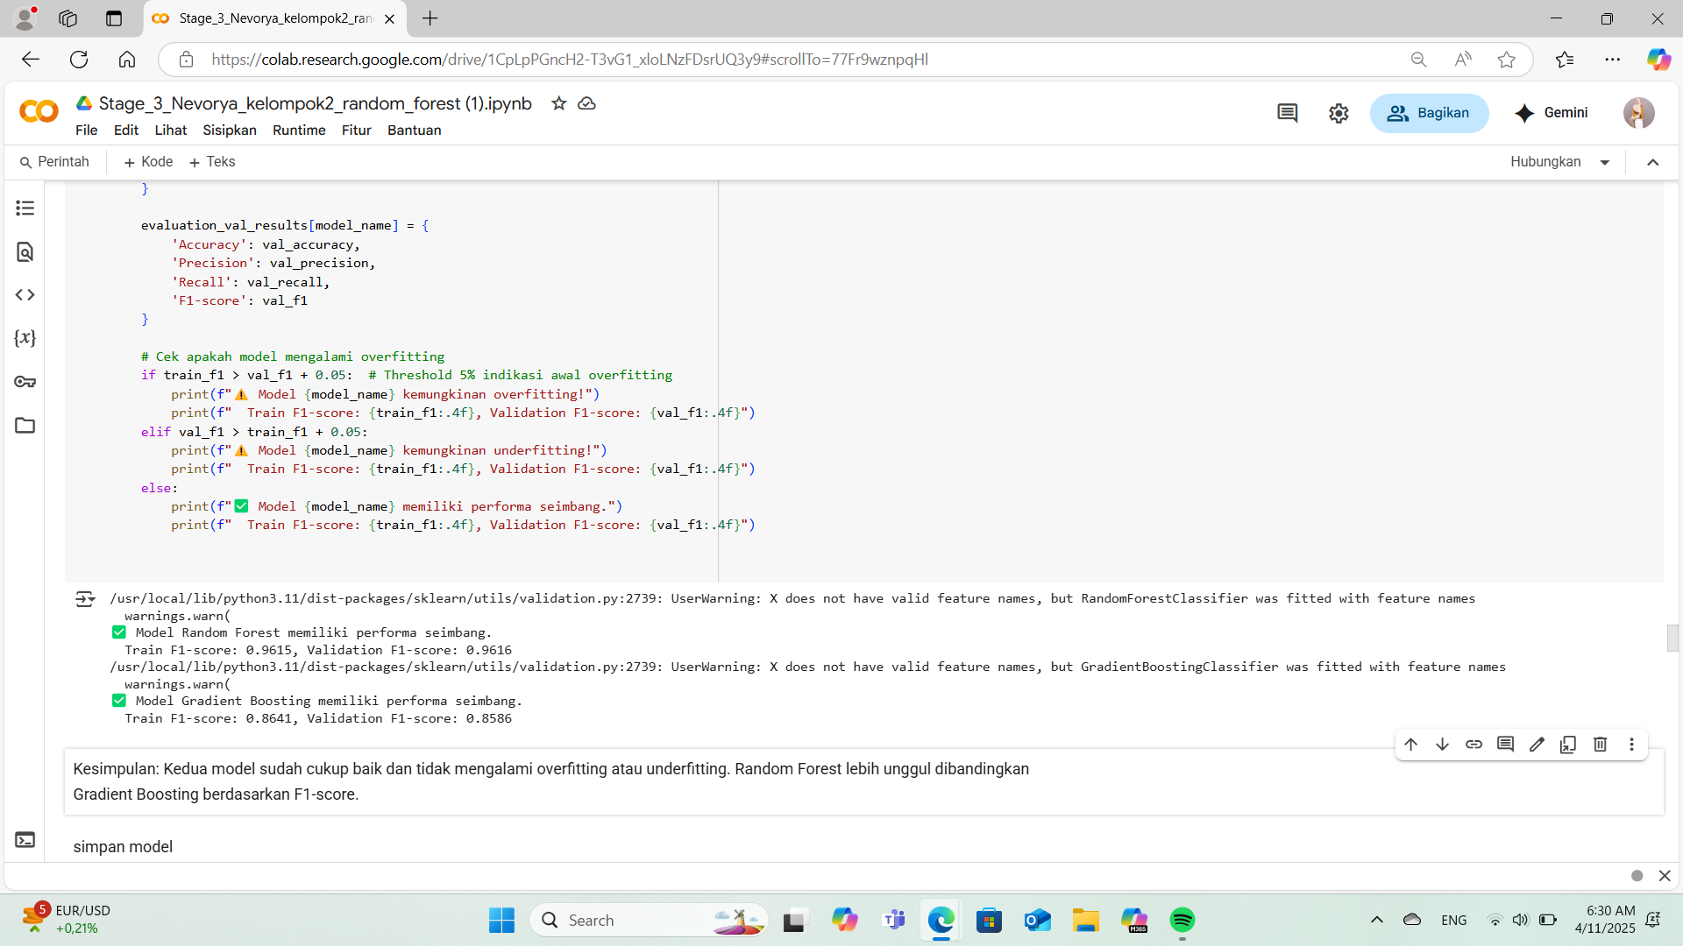
Model Performance
Kesimpulan: kedua model sudah cukup baik dan tidak mengalami overfitting/ underfitting. Model Random forest memiliki performance lebih unggul dibandingkan dengan gradient boosting

Slide 34
Model Evaluasi
Melakukan perbandingan performa dengan data validasi
Data Set | Accuracy | Precision | Recall | F1-score
Uji | 0.9627 | 0.9615 | 0.9627 | 0.9616
validation | 0.8967 | 0.9008 | 0.8967 | 0.8586
Model memiliki keseimbangan yang baik antara menggunakan data validasi dan data uji, menunjukkan generalisasi yang baik
Meskipun Matriks memiliki penurunan, namun hasil tersebut masih cukup baik
Pada Kasus ini model Random Forest cukup baik dalam menentukan pengguna yang mungkin benar-benar mengalami Risk Flag

Slide 35
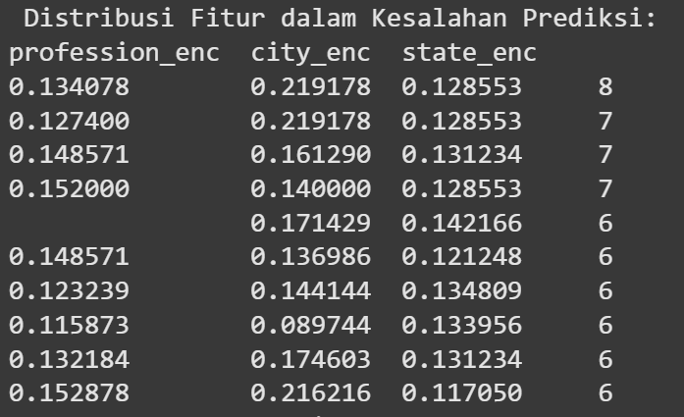
Error Analysis
Model mengalami kesulitan pada kelompok profesi, kota, dan negara bagian tertentu. Misalnya, city_enc = 0.219178 muncul dalam banyak kesalahan, menunjukkan bahwa kota ini sering salah diklasifikasikan

Slide 36
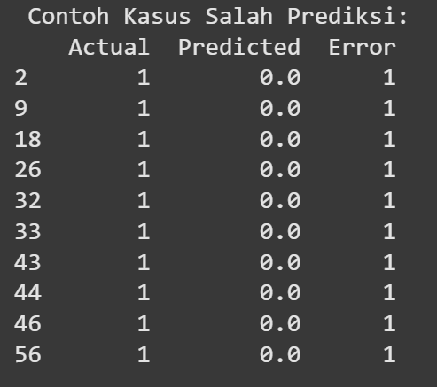
Error Analysis
Berdasarkan Ground Truth 99.01% dari total kesalahan prediksi terdapat pada kelas 1, dimana terdapat 10 contoh kasus salah prediksi pada kelas tersebut

Slide 37
Deployment

Slide 38
Webs Apps
Teknologi yang digunakan
Back End : Fast API
Front End : Streamlit
DataBase : MySql
Feature yang tersedia
Register
Login
Predict
Logs
Financial Recommendation
Link Streamlit : https://predict-riskflag.streamlit.app/

Slide 39
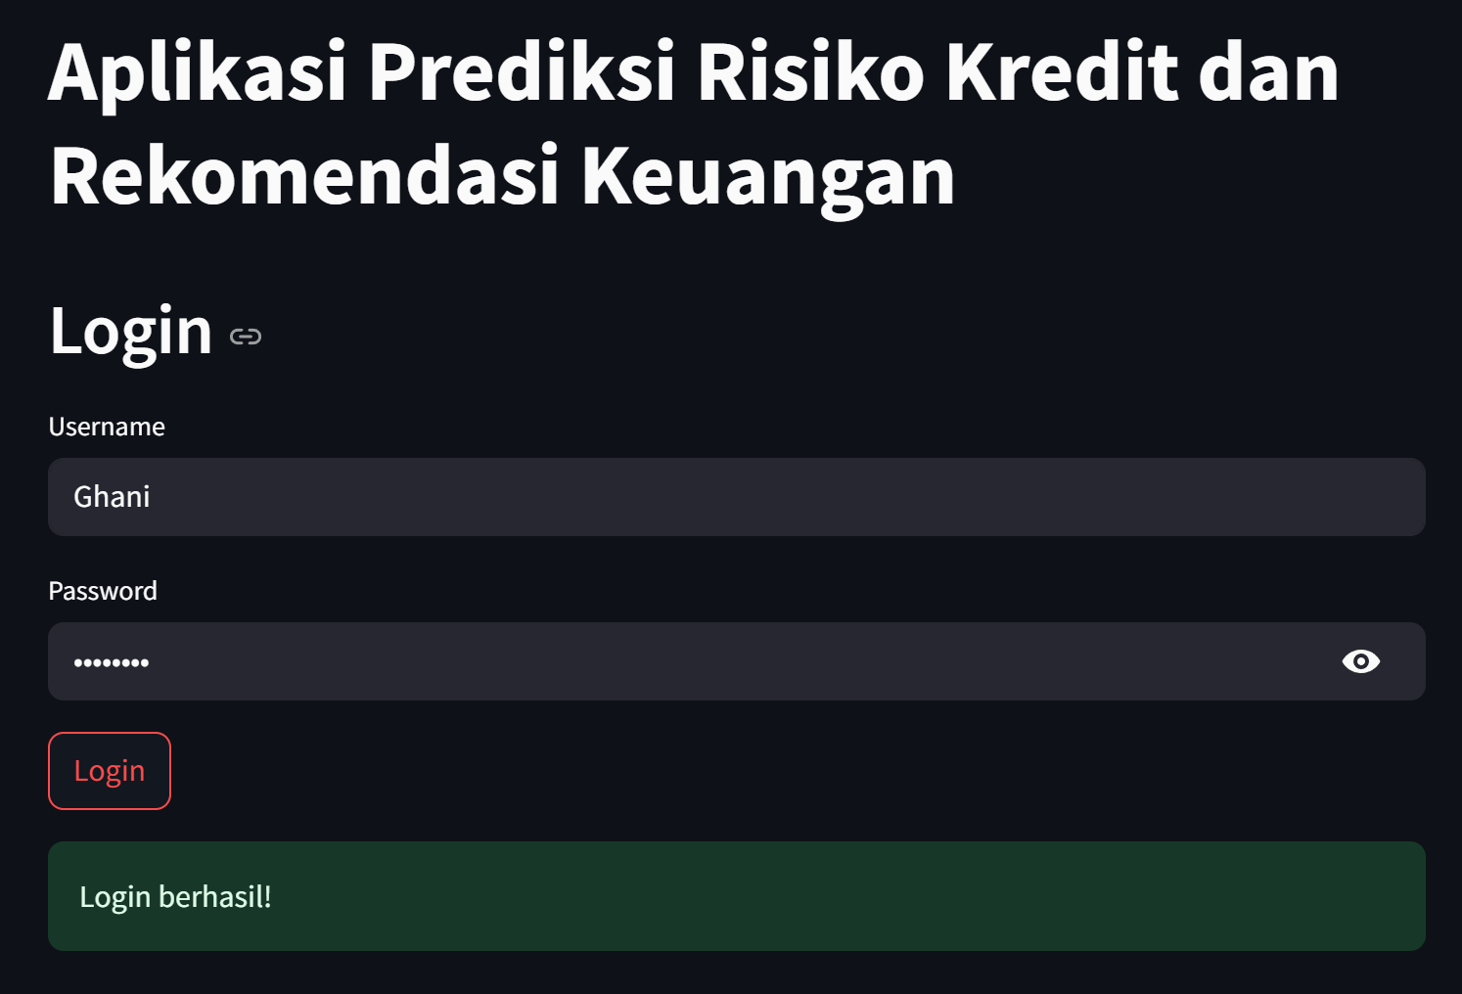
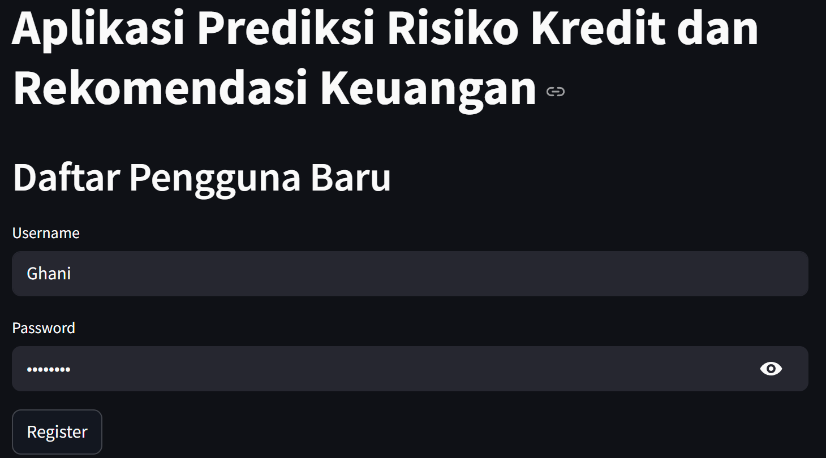
1. Regsiter & Login

Slide 40
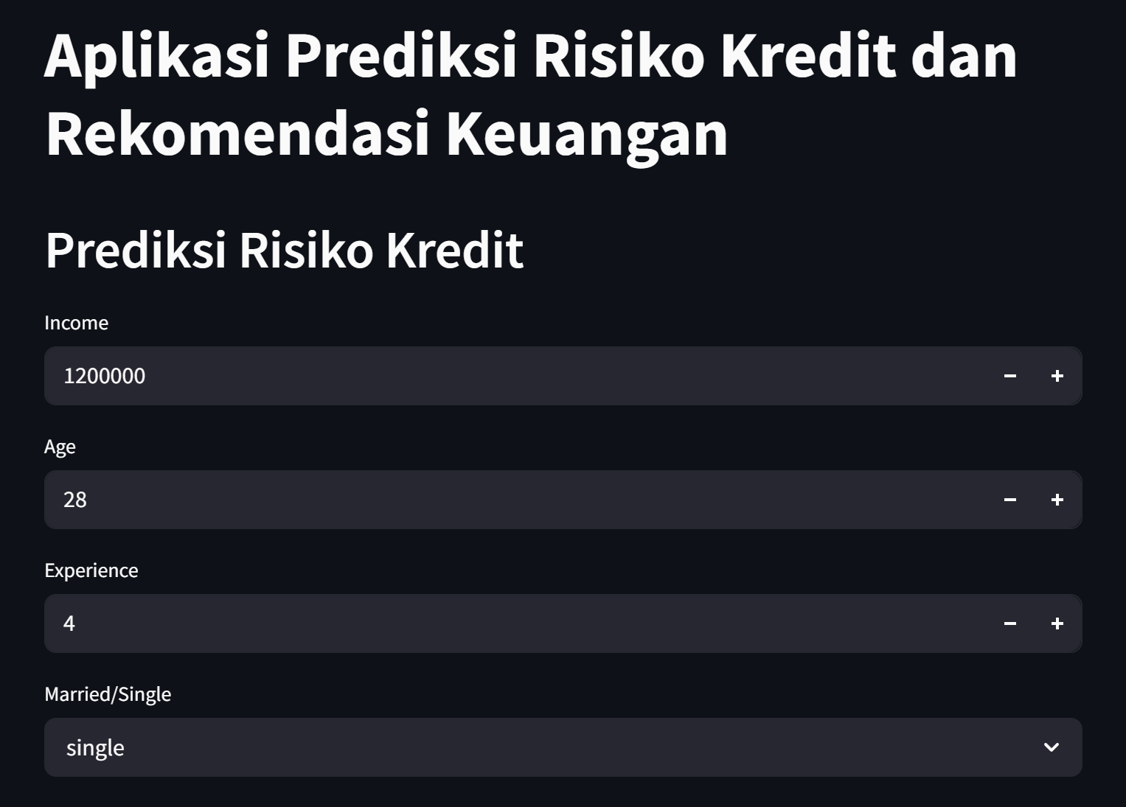
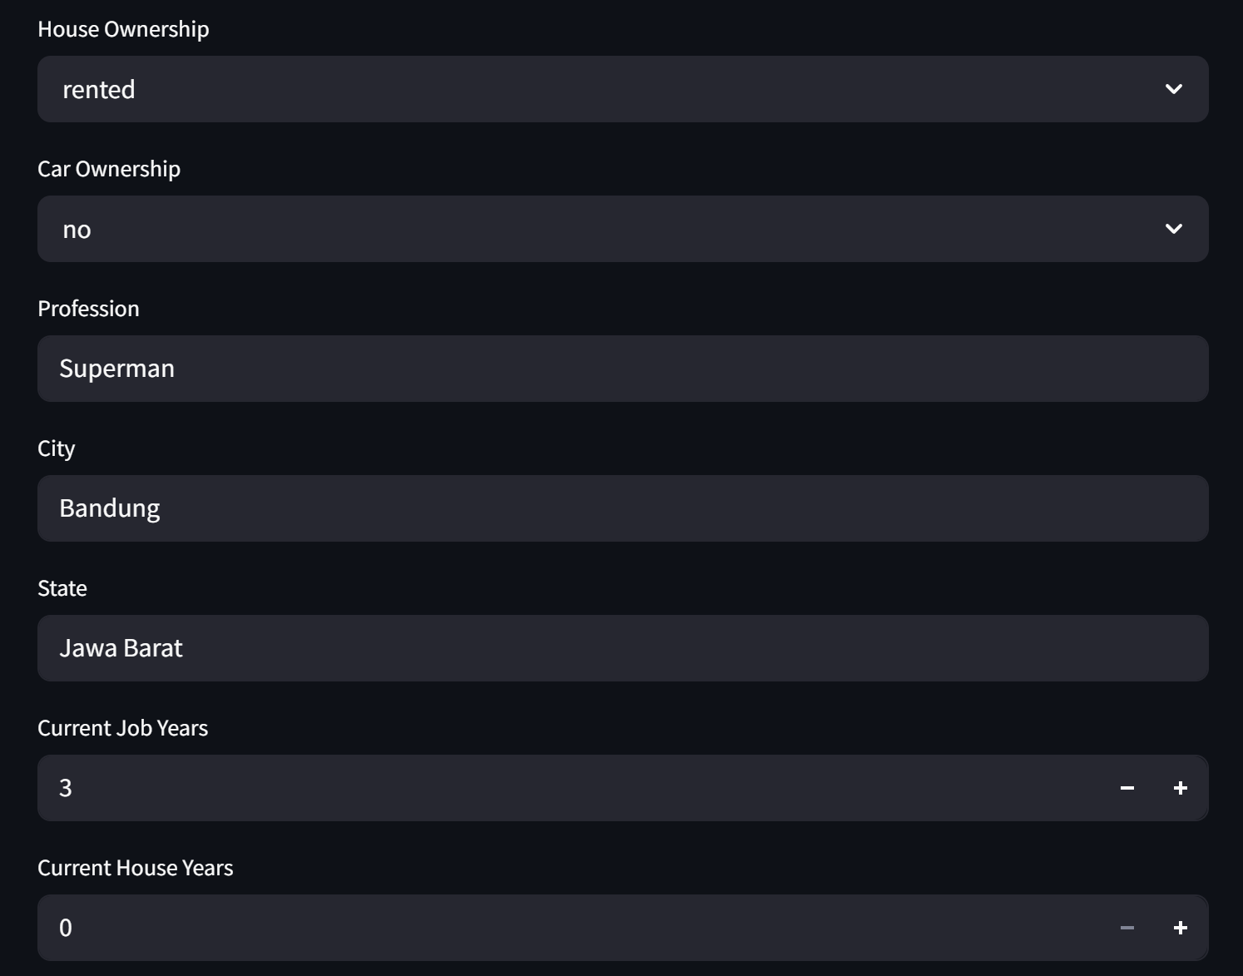
2. Predict

Slide 41
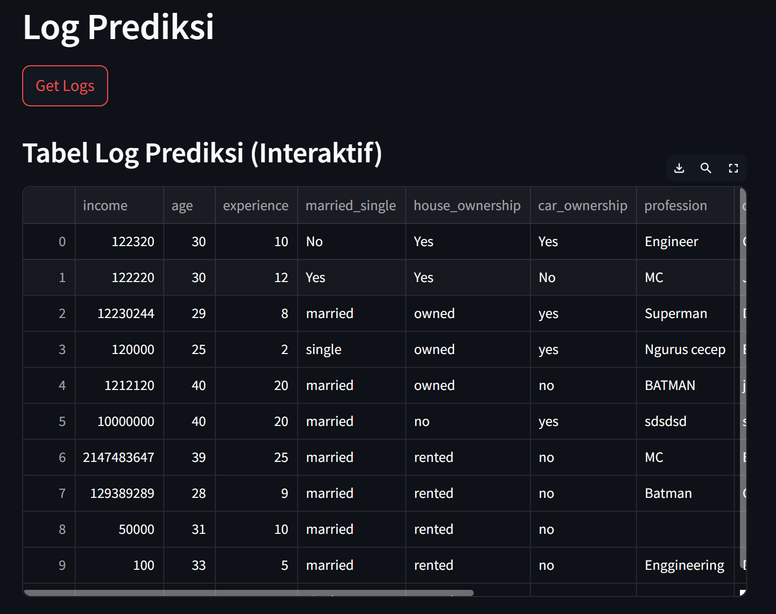
3. Logs

Slide 42
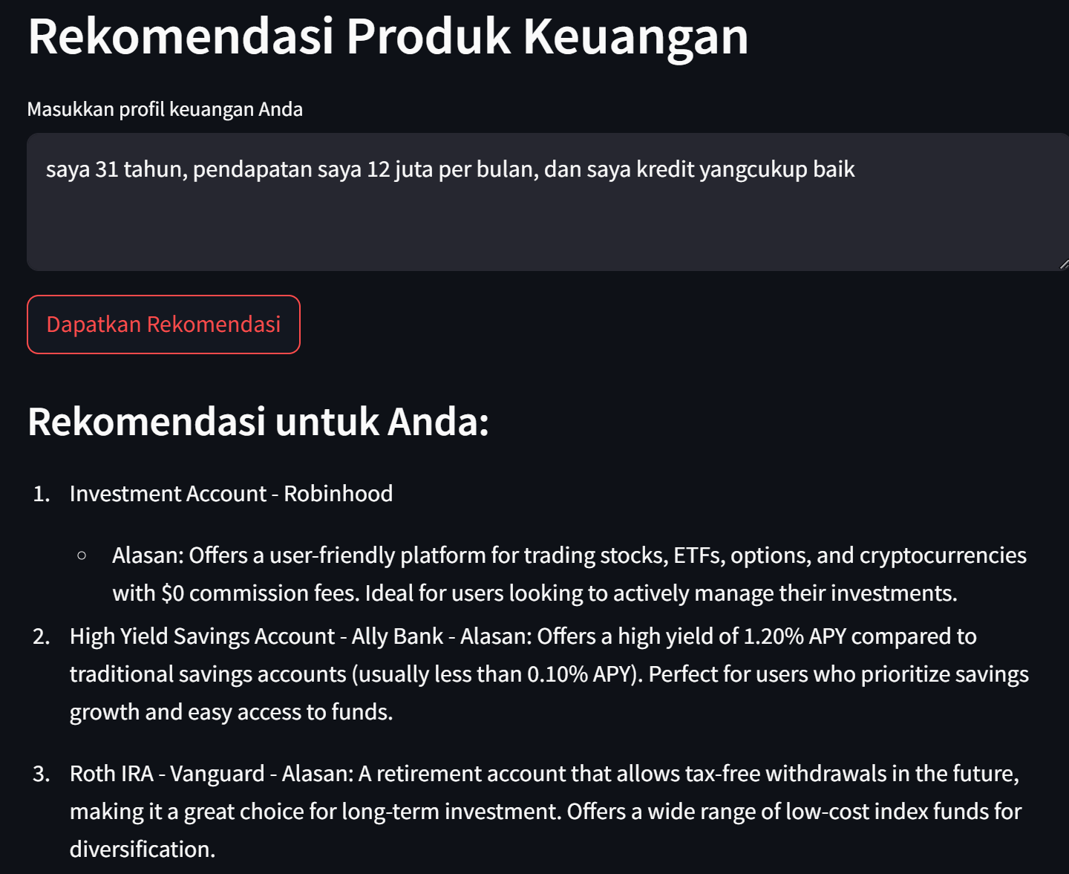
4. Financial Recommendation
Profil yang diperlukan adalah usia, pendapatan dan kredit keuangan
Output yang dihasilkan akan berupa produk keuangan yang berdasarkan profile pengguna beserta alasannya
Model yang digunakan untuk melakukan rekomendasi ini adalah model Mistral

Slide 43
Business Impact and Recommendations

Slide 44
Business Impact
Personalisasi Produk Keuangan
Menurunkan Risiko Kredit Macet (NPL): Dengan memahami pola risiko berdasarkan fitur pelanggan, perusahaan dapat meminimalkan potensi gagal bayar.
Meningkatkan Efisiensi Proses Kredit: Pengambilan keputusan kredit menjadi lebih cepat dan akurat dengan model predictive
Personalisasi Penawaran Produk Keuangan: Pemanfaatan generative AI memungkinkan pemberian produk keuangan yang lebih relevan berdasarkan karakteristik nasabah.
Menurunkan Risiko Kredit Macet
Meningkatkan efisiensi proses kredit

Slide 45
Business Recommendation
Implementasi Model Risiko dalam Proses Kredit Awal: Gunakan model prediksi Risk_Flag sebagai filter awal dalam proses approval kredit untuk menghindari calon nasabah berisiko tinggi.
Segmentasi Nasabah untuk Penawaran Lebih Tepat Sasaran: Klasifikasikan nasabah berdasarkan karakteristik seperti usia, profesi, dan kepemilikan aset untuk personalisasi penawaran produk.
Pemanfaatan Generative AI untuk Pengembangan Produk: Manfaatkan AI untuk menciptakan varian produk keuangan yang menyesuaikan kebutuhan dan profil risiko nasabah secara otomatis.

Slide 46
Conclusion
Solusi ini menjawab permasalahan kredit macet dengan mengidentifikasi nasabah berisiko sejak awal proses. Untuk itu kami menggunakan model Random Forest untuk mengidentifikasi pengguna yang memiliki potensi gagal bayar.
Memberikan dasar untuk peningkatan efisiensi dalam persetujuan kredit dan personalisasi produk berdasarkan profil risiko.
Memberikan nilai strategis bagi stakeholder melalui pengurangan potensi NPL dan peningkatan akurasi penawaran produk keuangan.

Slide 47

TERIMA KASIH

